Slide 1

Система социального рейтинга студентов ИКТИБ
Команда «Прогозавры»
Таганрог 2023

Slide 2
Решаемые проблемы
Регистрация на событие только на самом событии;
Сложность проявить себя;
Информация о разных событиях находится в разных местах;
Сложность объективной оценки стипендиатов в разных категориях;
Проблемы малоактивных людей с участием в студенческой жизни;

Slide 3
Способ решения проблем
Проект позволяет удаленно создавать события и мероприятия, и также удаленно подписываться на них.
Предусмотрено разграничение пользователей, видов активности.
Пользователи со статусом «организатор» могут создавать мероприятия, администраторы могут назначать организаторов и просматривать рейтинги студентов.

Slide 4
Процесс получения баллов
Студент участвует в событии
Организатор подтверждает участие студента
Студенту начисляются баллы
Информация об участии появляется в личном кабинете студента
Студент записывается на событие

Slide 5
Основной стек технологий
PEVN
PostgreSQL - свободная объектно-реляционная система управления базами данных.
Express.js - фреймворк web-приложений для Node.js, реализованный как свободное и открытое программное обеспечение под лицензией MIT
Vue.js - JavaScript-фреймворк с открытым исходным кодом для создания пользовательских интерфейсов
Node.js - программная платформа, основанная на движке V8, превращающая JavaScript из узкоспециализированного языка в язык общего назначения
TELEBOT (pyTelegramBotAPI) хорошая и лёгкая библиотека для создания бота на python для телеграмма

Slide 6
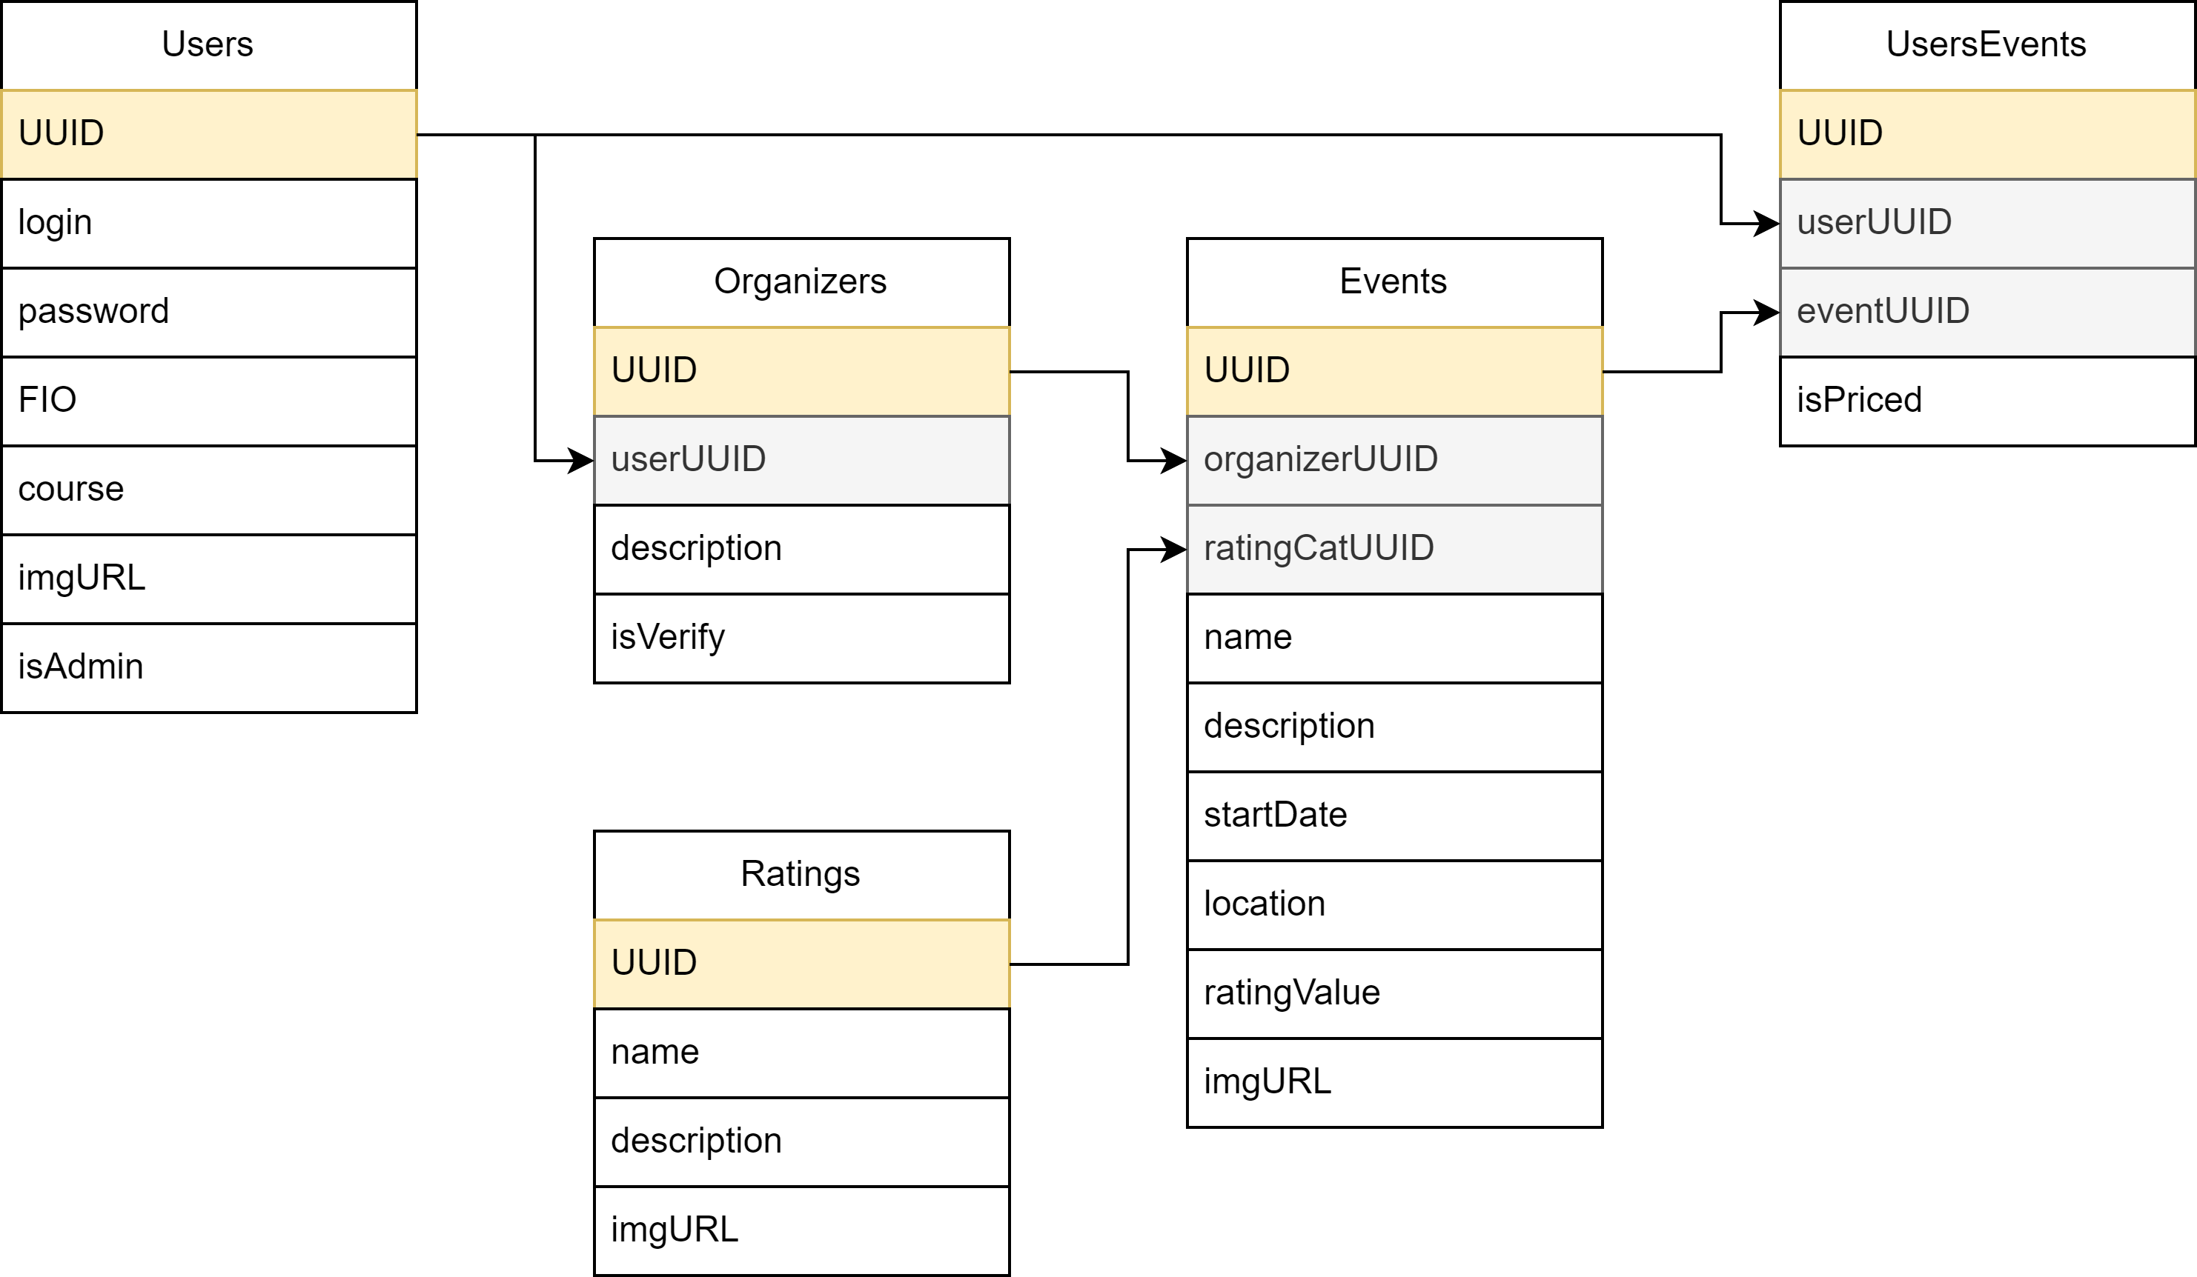
Структура БД

Slide 7




Основные виды активностей
Художественная активность
Научная активность
Волонтерская активность
Спортивная активность

Slide 8
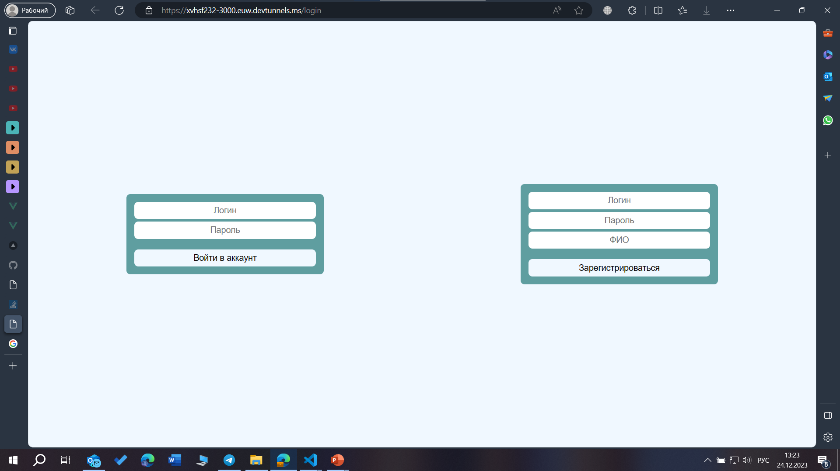
Начальная страница
Вход в аккаунт
Регистрация

Slide 9
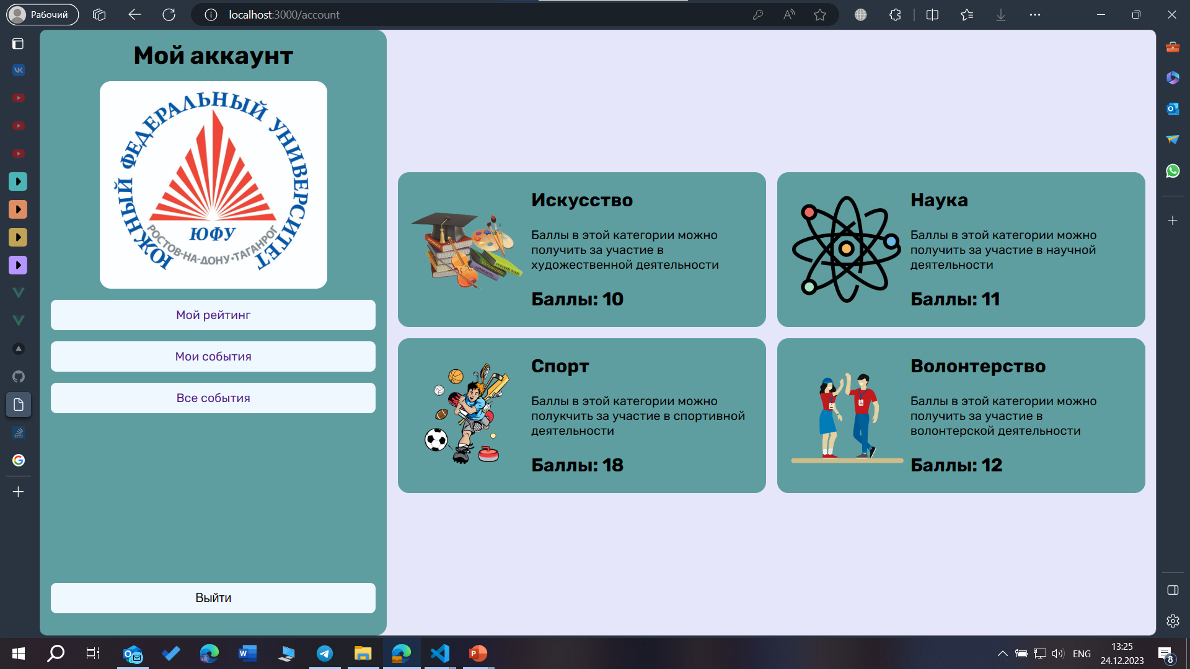
Личная страница

Slide 10
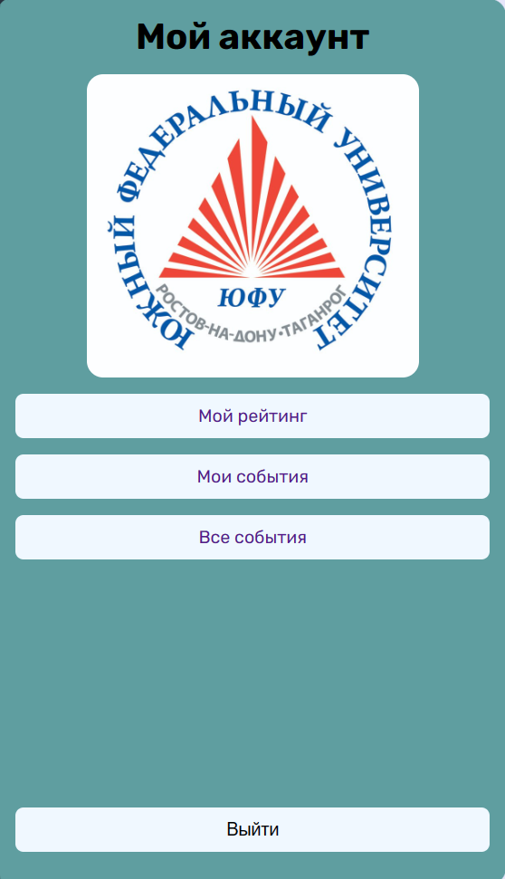
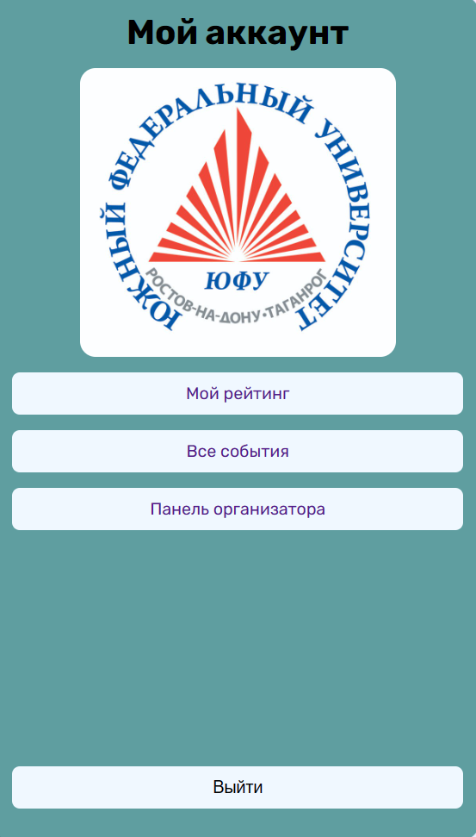
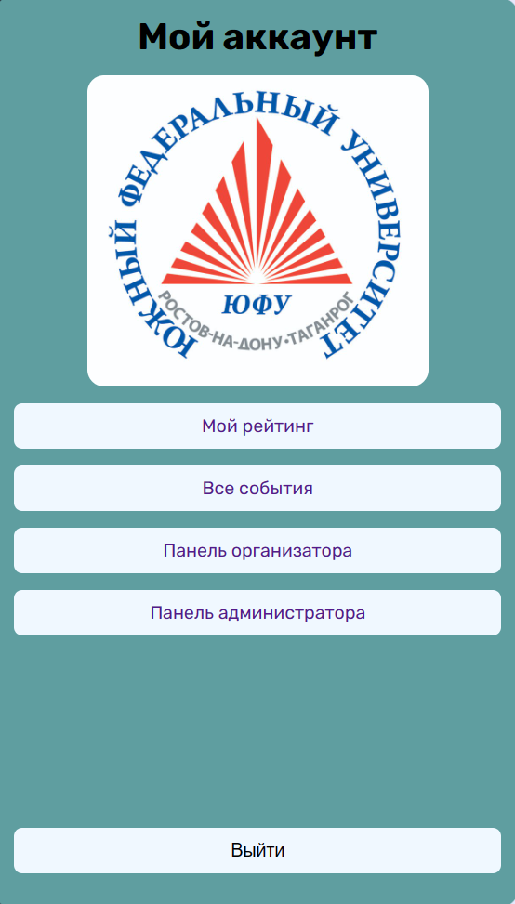
Изменения боковой панели
Студент
Организатор
Администратор

Slide 11
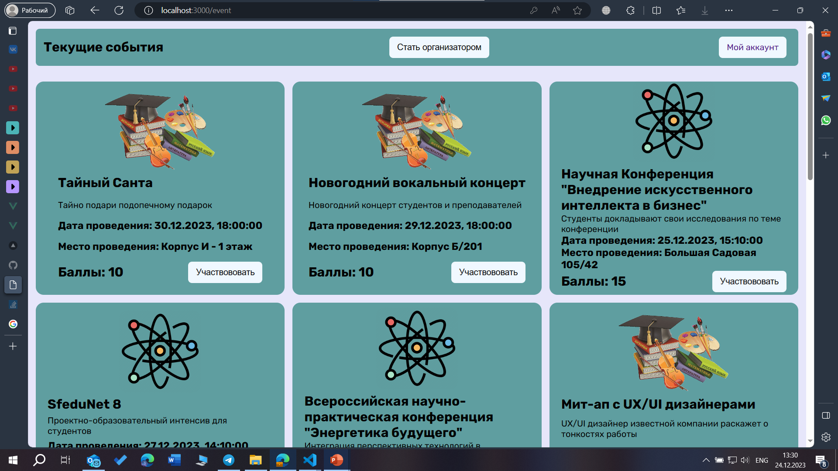
Страница всех мероприятий

Slide 12
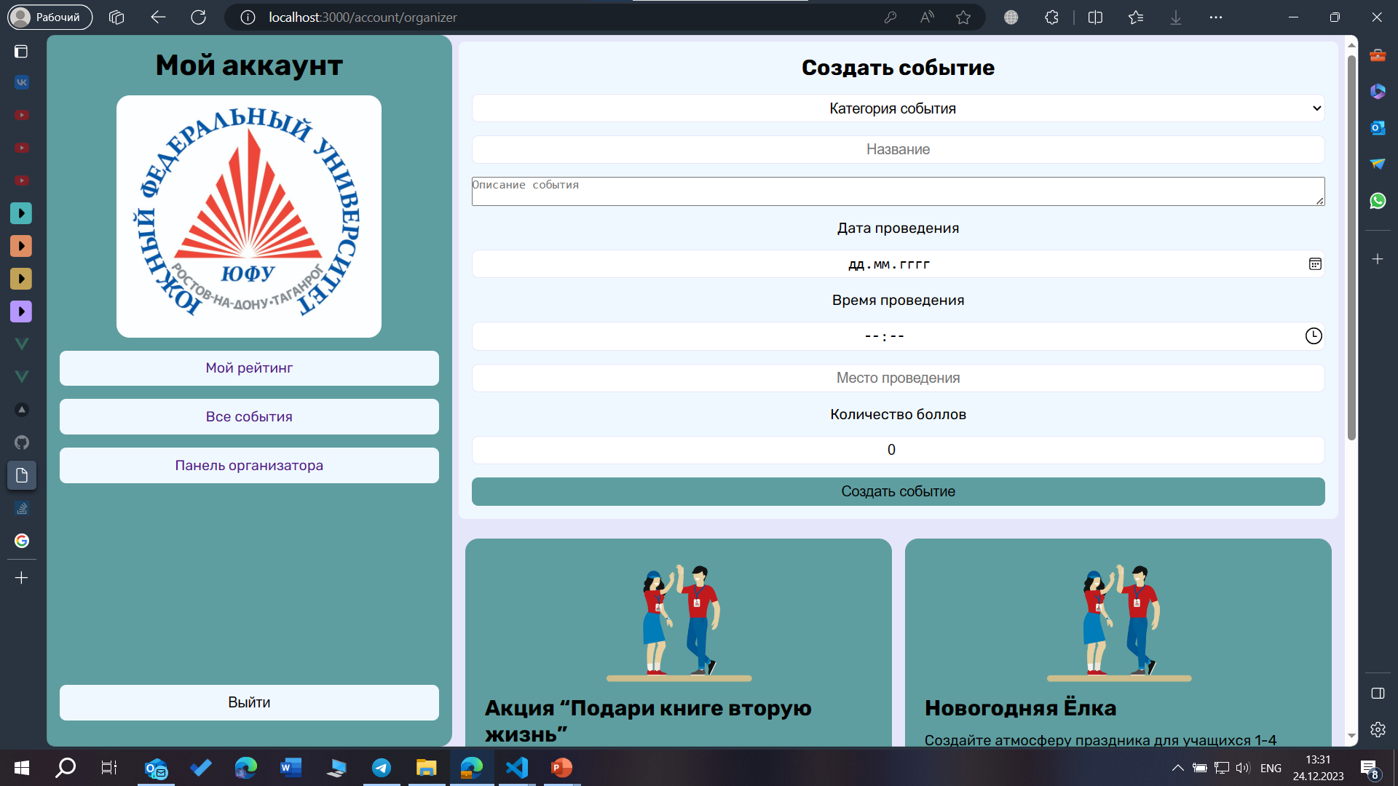
Страница организатора

Slide 13
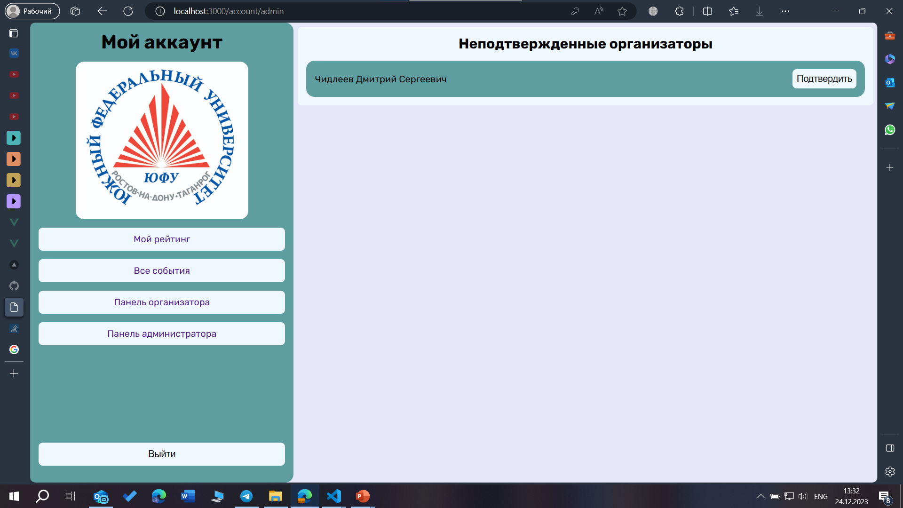
Страница администратора

Slide 14
Перспективы проекта
Интеграция с личными аккаунтами студентов (@sfedu.ru), с аккаунтами LeaderID и волонтерскими сервисами;
Гибкая настройка мероприятий, ссылки на необходимые электронные ресурсы (Teams);
Формирование топов, автоматический анализ рейтингов и вывод кандидатов в стипендиаты;
Помощь психологам в обнаружении студентов, которым рекомендуется помощь (имеют очень низкие показатели активности);
Информатизация процессов регистрации в клубах (СтудКлуб)

Slide 15




Наша команда
Чидлеев Дмитрий
Капитан команды, front-end разработка, back-end разработка
Мумладзе Александр
Работа с базой данных, помощь с логикой работы ResAPI
Дутов Илья
Разработка telegram бота,
back-end разработка
Акимов Илья
Дизайн сайта, логика работы проекта, талисман команды :3

Slide 16



Ссылки
Локальная сеть (sfedu-conf)
Хостинг
(оооочень медленный)
Телеграм бот

